Slide 1
Atelier de recherche documentaire
Service commun de documentation de l’UBO
Formation des usagers
Management de la logistique et des transports 1 : imprimé papier

Slide 2
Stratégies de recherche
I – Préparer le travail
Définir le but du travail
Identifier et préciser le sujet
Choisir ses sources
II - Elaborer des requêtes
Mots clés
Opérateurs logiques (booléens)
Troncature
III - Accéder aux documents
IV - Ressources en ligne du SCD :Ubodoc
V - Recherches sur le web : évaluer ses sources
Quelques sites à consulter

Slide 3
I – Préparer le travail
1-Définir le but du travail
Première approche d’un sujet
Révisions, compléments de cours, exercices, exposés
Projet tuteuré
PPP
Rapport de stage
Mémoire
etc. …

Slide 4
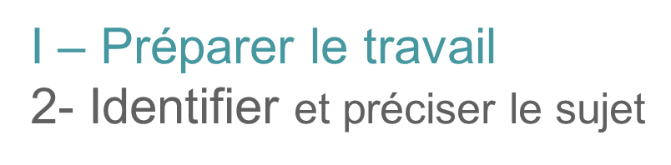
impossibilité de tout traiter : il faut hiérarchiser et délimiter
mise en contexte : historique, actualité, territoire, etc….
enjeux - généraux (sociaux, politiques, économiques, écologiques …)
- au niveau de l’entreprise (métiers, activités, stratégies …)
- spécifiques à votre travail (qu’attend-on de vous? Quels sont vos objectifs et vos contraintes?)
aspects à traiter : commerciaux, techniques, entrepreneuriaux, managériaux, financiers, juridiques, ressources humaines etc….

Slide 5
I – Préparer le travail
3- Choisir ses sources
première approche d’un sujet :
  article de dictionnaire ou d’encyclopédie imprimé ou en ligne par ex. : Wikipédia (avec certaines précautions), Le Robert, le Grand Dictionnaire Terminologique
contexte, enjeux : la presse et les sites institutionnels
  consulter régulièrement les revues imprimées de la bibliothèque (presse générale, économique, professionnelle)
  jeter un œil sur Google actualités (possibilité de créer une alerte e-mail sur une requête)
  sur les sites des titres de la presse locale, nationale, internationale, en utilisant par exemple http://www.lexilogos.com/presse_infos.htm (voir rubrique Presse en ligne sur Ubodoc)
  https://portail.basta.media : regards critiques sur la presse « mainstream »
  archives de presse (voir Europresse sur UBODOC pour archives et revues de presse)
  sites institutionnels et statistiquies comme l’INSEE , EUROSTAT, STATISTA
  ou celui du ministère des transports :
  https://www.ecologique-solidaire.gouv.fr/ Observatoire des mobilités : https://www.francemobilites.fr/
  ou encore l’observatoire régional des transports de Bretagne
  http://www.observatoire-transports-bretagne.fr/
pour approfondir :
  manuels et ouvrages totalement ou partiellement consacrés au sujet - regarder les tables des matières et les préfaces, pas seulement le titre -, articles de revues spécialisées :recherche sur le catalogue ou en salle de lecture
  notes de cours, sites web et blogs d’enseignants ou de professionnels (après évaluation de la qualité et de la fiabilité des sources)
projets, rapports, mémoires :
  presse professionnelle, bases de données et revues spécialisées (recherche sur UBODOC), référentiels techniques, documents fournis par les entreprises (pour les stages notamment), statistiques et infographies (Statista)

Slide 6
II - Elaborer des requêtes
Exemple : utilisation du catalogue du SCD
Rechercher des ouvrages imprimés présents dans les collections du SCD :
comment construire une requête pertinente?
exercice : afficher la liste des livres consacrés au
transport et à l’environnement
- sur l’ensemble du SCD
- à l’IUT
pourquoi les résultats sont-ils variés?
utiliser les réglages et les filtres : opérateurs logiques (booléens) et troncature, recherche avancée

Slide 7
II-Elaborer des requêtes
1-traduire en mots clefs
Ne retenir que les mots ayant un contenu sémantique (noms, adjectifs, verbes)
Exclure les mots outils : déterminants, prépositions, conjonctions etc. ...
Utiliser les synonymes, élargir au champ lexical de la notion :
Environnement durable
Durable
Écologie/que
Long terme
(dé)croissance
développement
environnement
Transport- Logistique
Approvisionnement(s)
Ravitaillement
Mobilité(s)
Transport(s)
Logistique(s)
Flux trafic
Transit

Slide 8
Ne pas hésiter à utiliser des dictionnaires de synonymes ou des lexiques terminologiques
II-Elaborer des requêtes
Se servir si besoin de dictionnaires de synonymes
Atlas sémantique du CNRS : http://dico.isc.cnrs.fr/
Dictionnaire de synonymes de l’Université de Caen : http://www.crisco.unicaen.fr/
Grand dictionnaire terminologique : http://www.granddictionnaire.com
Vous pouvez aussi consulter en salle de lecture, à l’indice 388.03 de Commerce – Transport les ouvrages suivants : Transport – lexique et terminologie

Slide 9
II-Elaborer des requêtes
2-opérateurs logiques (ou booléens)
ET (AND ou vide) : pour préciser la recherche : croiser différents termes (et donc limiter les résultats)
OU (OR) : pour élargir la recherche (ajouter)
SAUF (AND NOT) : pour exclure des éléments de la recherche
Attention !! : Google utilise des opérateurs légèrement différents (+, -)
il faut vérifier pour chaque interface ou moteur de recherche : regarder dans les rubriques paramètres ou « search tips », utiliser les tutoriels associés (onglets : help, aide, ?)

Slide 10
II - Elaborer des requêtes :
3- la troncature
C’est une fonction qui permet d’élargir la recherche
Selon la base interrogée
    *
    ?
    !
ex : transport*
la recherche se fait sur les mots :
    transport
    transports
    transporteur
    transporteurs
    transporter
    transportation (en anglais)
    etc. …

Slide 11
II-Elaborer des requêtes
Exemples de requêtes d’interrogation
Exemple : vous recherchez des ouvrages sur les problématiques transport – territoire
transport territoire
transport* territ*
(transport* ou logisti*) et (loca* ou région* ou zone ou territo*)
comparer les résultats
Exercice : onglet « recherche avancée »
entrez sur chaque ligne des séries de synonymes reliés par OU (union).
Réessayez en utilisant les troncatures

Slide 12
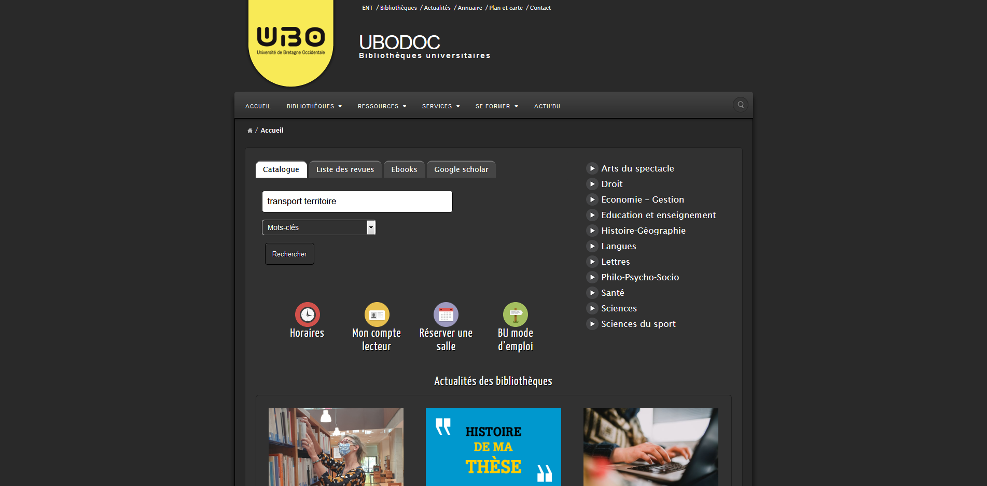
Recherche dans le catalogue élaboration des requêtes

Slide 13
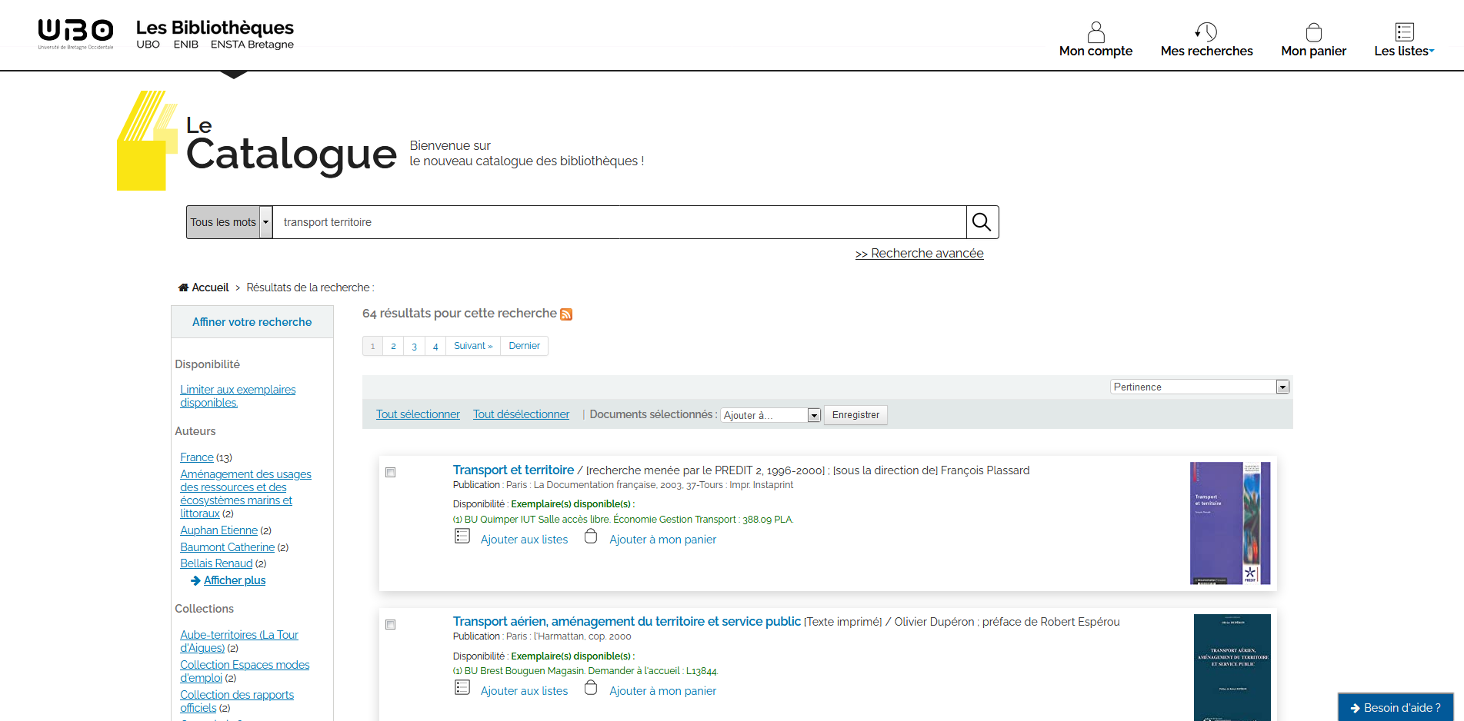
Recherche simple
Liste de notices et facettes

Slide 14
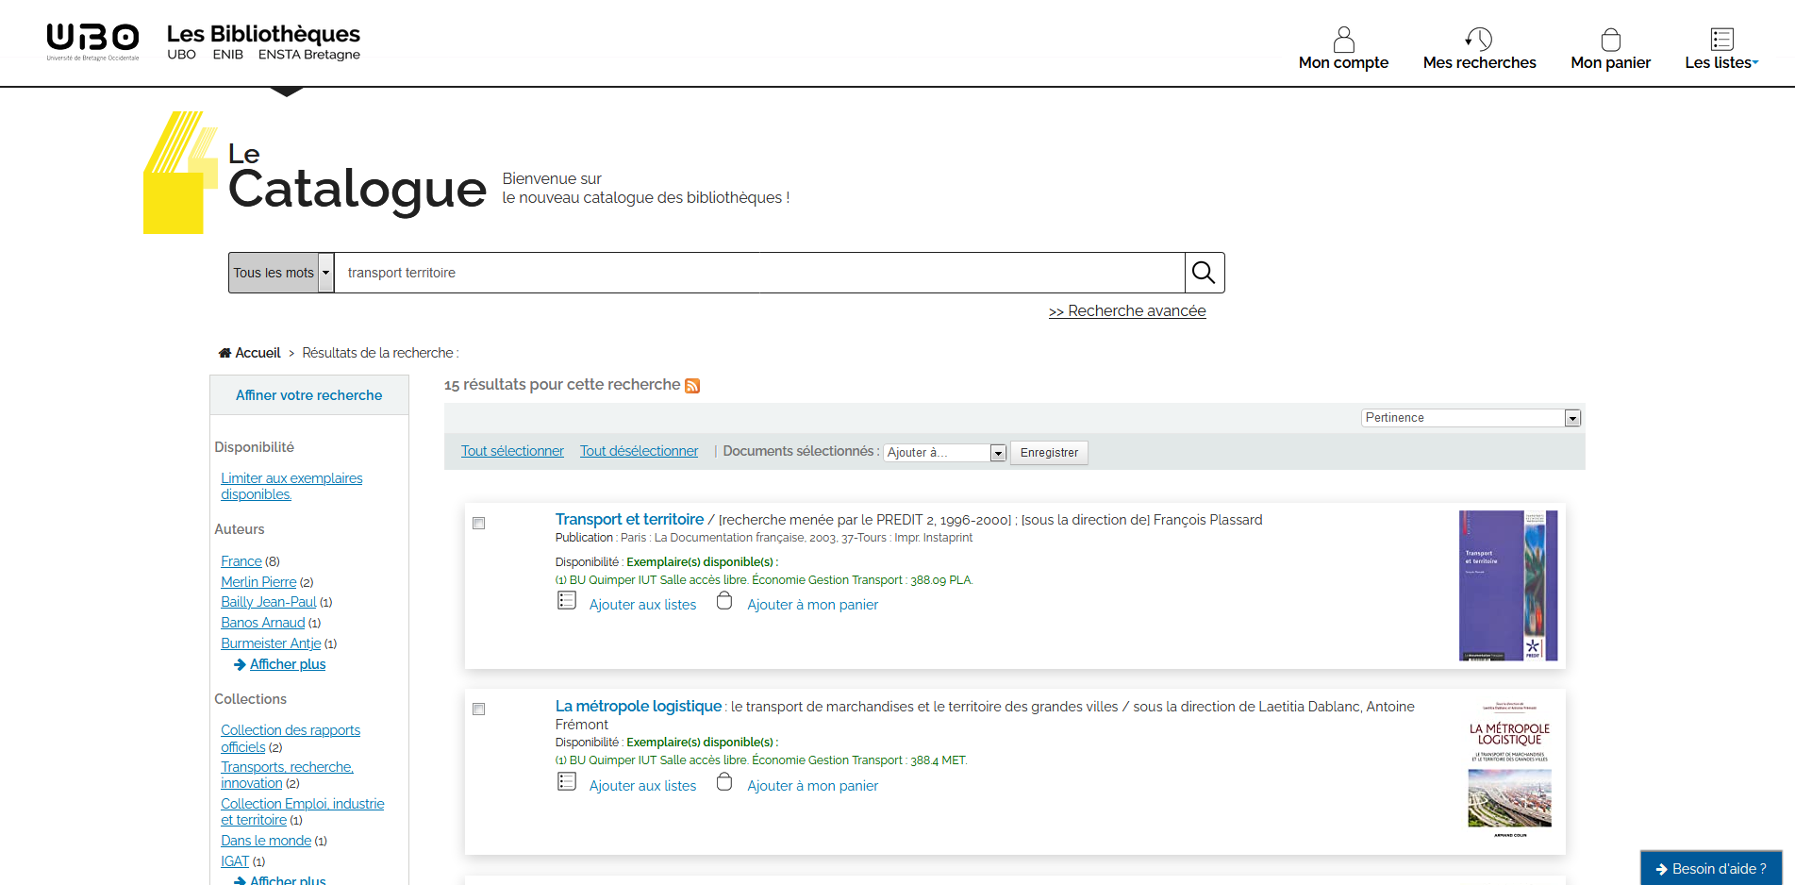
Exemple de facette :
Sélectionner les ouvrages présents à l’IUT

Slide 15
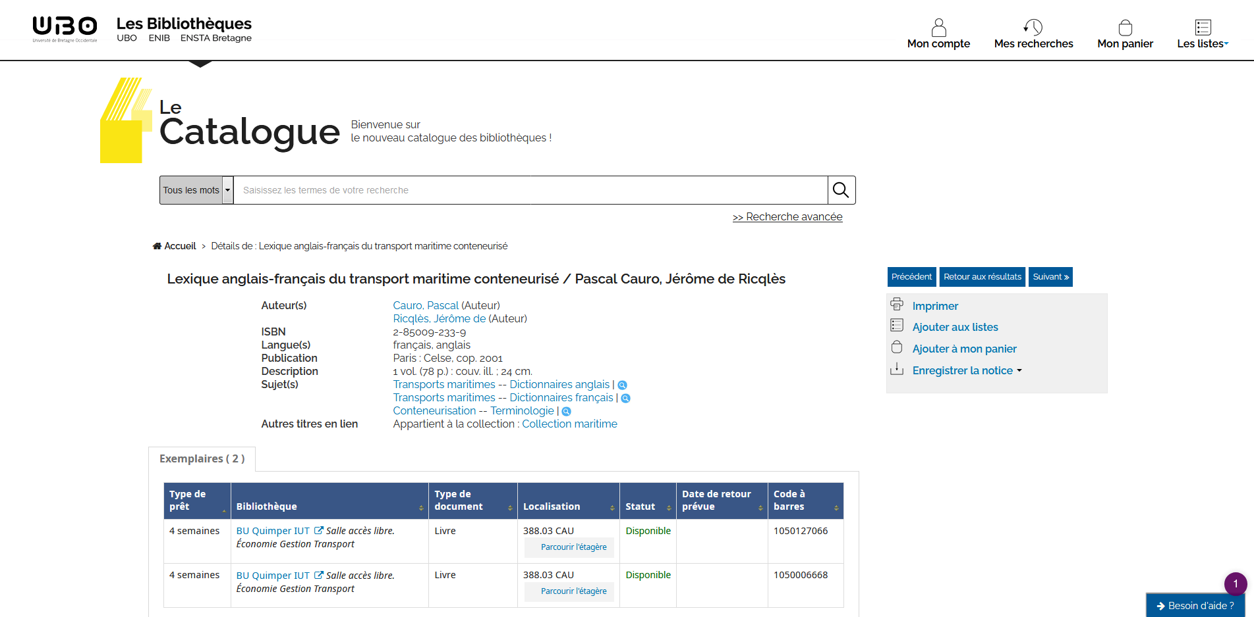
Notice et données d’exemplaire

Slide 16
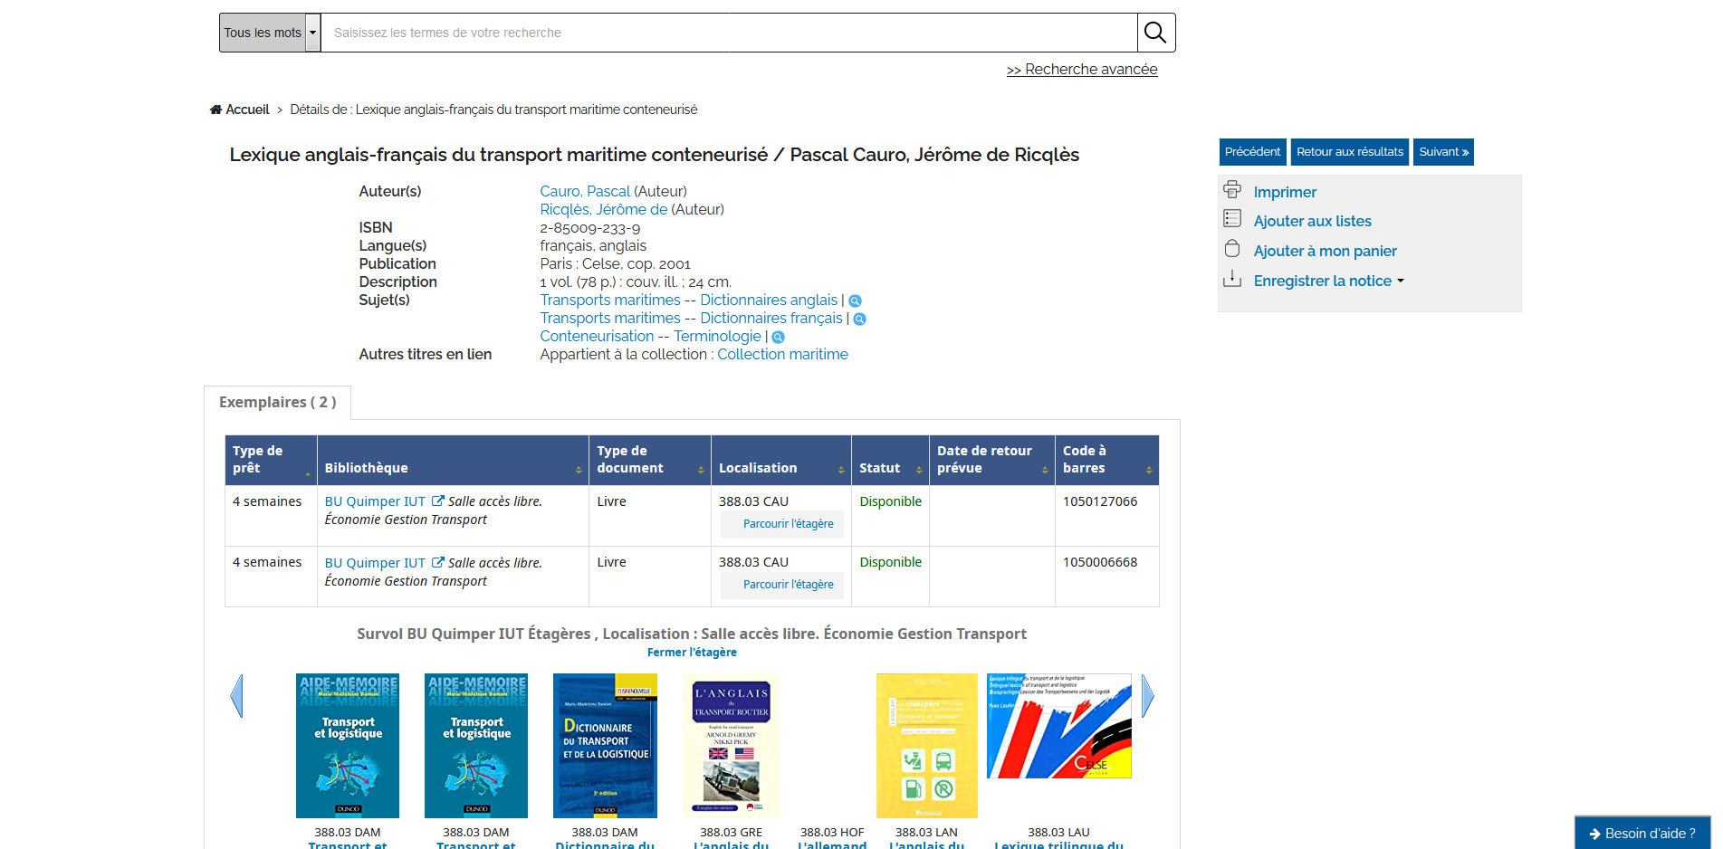
Etagères

Slide 17
III - Accéder au document
A partir d’une bibliographie : distinguer livre, revue (périodique) et article
Localiser le document physique à partir du catalogue
Exercice : Notez les différences entre les deux références
a) BELOTTI, Jean. Transport international de marchandises. Paris : Vuibert, 2012, 360 p.
b) A.L. Transition énergétique, le projet de loi reporté à 2014. L'Officiel des Transporteurs, 13/09/2013, n° 2704, p. 11
Localiser le premier document. Quelle est sa cote, comment le trouver et l’emprunter?

Slide 18
III - Accéder au document
Rechercher un article de périodique papier à partir du site d’une revue disposant d’un moteur de recherche
Recherchez en vous aidant du catalogue (deuxième ou troisième onglet) : depuis quand la BU de l’IUT possède la revue « l’Officiel des transporteurs »?
retenir les éléments indispensables à la recherche de l’article dans la version imprimée en vous aidant du moteur de recherche du site web de la revue :
Titre de l’article
Nom de l’auteur
Numéros de pages
Numéro et date de la revue
Exemple : l’Officiel des transporteurs http://www.wk-transport-logistique.fr/

Slide 19
III - Accéder au document - 1
Recherche en salle de lecture : livres
Pour les ouvrages imprimés : localisations des ouvrages de la discipline
Commerce-Transport
Gestion
Droit
388 | Economie des transports
388 | Economie des transports
388.03 | Dictionnaires et lexiques / Terminologie des transports et de la logistique
388.04 | Politiques des transports / Infrastructures
388.047 | Environnement et transport
388.09 | Histoire et géographie des transports
388.1 | Réseaux routiers
388.3 | transport routier
388.4 | Transports urbains
385 | Transports ferroviaires
385 | Transports ferroviaires
385.7 | Ferroutage
386 | Transport fluvial
387 | Transport maritime et aérien
387 | transport maritime
387.1 | Ports et économie portuaire
387.2 | Navires
387.5 | Flottes, compagnies, armements
387.54 | Marins
387.544 | Intermodalités - Terminaux - Conteneurs
387.7 | Transports aériens
658.7 | Logistique - Gestion matérielle
658.7 | Logistique
658.72 | Fonction achats - Approvisionnements
658.78 | Entrepôts - Manutention
658.787 | Gestion de stocks
343.093 | Droit du transport
343.096 | Droit maritime

Slide 20
III - Accéder au document - 2
Recherche en salle de lecture : revues
Localisation des revues imprimées de la discipline :
Meuble des revues de la salle de lecture section Transport :
Bulletin des transports et de la logistique
Journal de la marine marchande
Logistique magazine
L’officiel des transporteurs
Transports
Transports publics
La vie du rail
Kiosque presse
Le marin et son supplément mensuel
D’autres titres sont disponibles, mais ils ne sont plus actualisés

